Slide 1
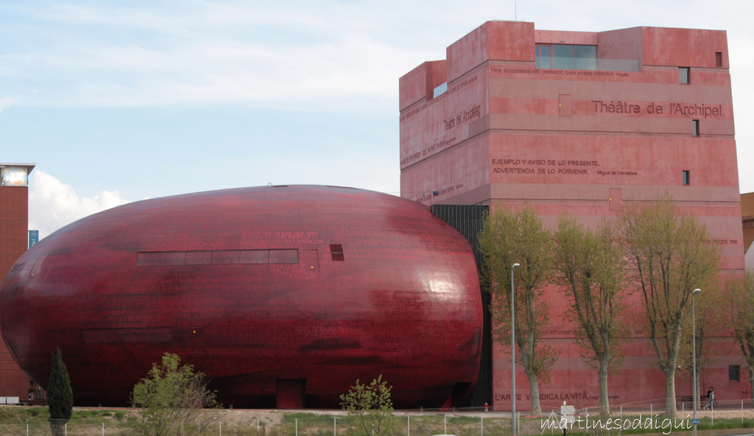

Slide 2
« Le théâtre de L’ARCHIPEL »
Le Théâtre de l'Archipel a été réalisé par l’architecte Jean Nouvel. Il est situé à côté du centre ville de Perpignan, le long des berges de la Têt.
Sa construction a duré 6 ans. Il a été inauguré en 2011 en présence du maire de Perpignan, M. Alduy, de Frédéric Mitterrand, Ministre de la culture, et de Jean Nouvel.
Le site du Théâtre de l'Archipel est le plus vaste théâtre de la région Languedoc-Roussillon. Il se compose de 3 salles :
Le Grenat,
Le Carré,
Le Studio.
Il peut accueillir un total de 1 500 spectateurs sur l'ensemble des deux salles. Le Studio n'accueille pas de public : répétitions, créations, enregistrements.

Slide 3
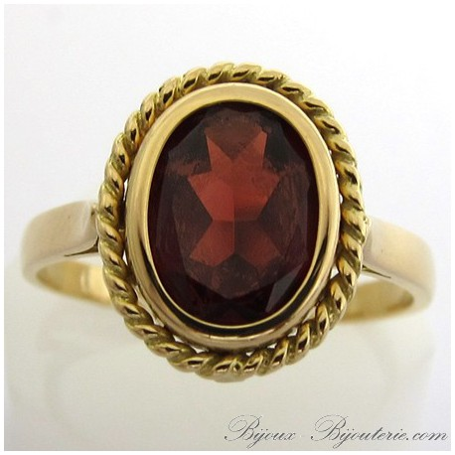
« LE GRENAT »
La forme du théâtre est celle d’un Grenat. C’est aussi le nom de la grande salle à l’intérieur.
Le grenat est une pierre semi-précieuse travaillée par les orfèvres (bijoutiers du département).

Slide 4
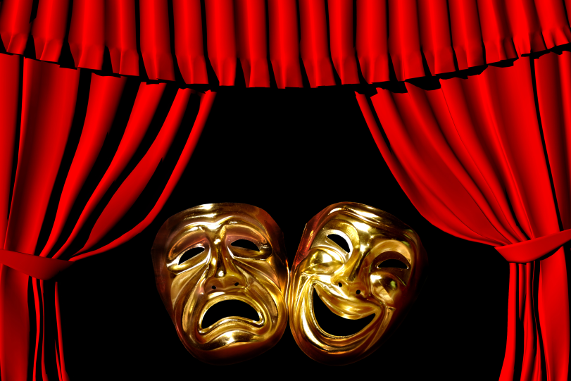
Un Théâtre
C’est un lieu où on donne des spectacles :
des pièces de théâtre
des spectacles de danse
des concerts de musique…

Slide 5
« Être spectateur de théâtre »
Avant
1. Aller au spectacle ce n’est ni une corvée, ni une punition !
2. Je prépare mon plaisir en me rappelant : le nom et le genre du spectacle, un lieu pas comme les autres où il fera sombre, des artistes dans un espace particulier où je n’irai pas, et moi, petite partie du public dans un espace qui me sera réservé.
3. Juste avant d’entrer dans la salle je « fais le vide » ! Je ne suis plus à l’école, ni dans la cour de récréation, ni à la maison…
Bref, ça commence bientôt : je suis prêt à recevoir le spectacle car c’est pour moi que les artistes vont jouer!

Slide 6
« Être spectateur de théâtre »
Pendant
4. La lumière s’éteint dans la salle : je ne « manifeste » pas. Cela serait dommage de commencer dans l’agitation, mieux vaut savourer l’instant.
5. J’évite de grignoter, de sucer des bonbons, de faire du bruit avec mon fauteuil : c’est fragile un spectacle et mes camarades, comme moi, ont eux aussi droit à leur confort.
6. Je ne parle pas à mes voisins, ni aux autres artistes, sauf s’ils m’invitent bien sûr. Ce que j’ai envie de dire sur le spectacle, je le garde dans ma tête jusqu’à la fin de la représentation. Je le dirai après à me copains ou mon professeur ?
A la fin j’applaudie et je me lève pour remercier les artistes !

Slide 7
« Être spectateur de théâtre »
Après
7. Je garde une trace de ce moment particulier en écrivant, en dessinant, en parlant avec les adultes ou avec mes camarades.
8. J’ai absolument le droit de garder pour moi les choses très personnelles que j’ai ressenties ou ma façon d’avoir compris le spectacle, même si ce n’est pas celle des autres.
9. Si j’ai pris du plaisir, si j’ai appris quelque chose ou si je me suis senti « grandir » grâce au spectacle, je me promets de revenir!

Slide 8
« Le carrousel des Moutons »

Slide 9
« Le carrousel des Moutons »
Deux artistes généreux nous entrainent doucement vers un monde de poésie. Il est temps de voir les yeux grands fermés, de saisir la beauté de la nuit et l’essence même du cirque dans ce spectacle irréel, aux performances techniques époustouflantes et à la musique délicate.
Sur une scène circulaire le temps s’arrête, laisse place aux rêves, nous mène au pays des merveilles où l’impossible devient réel. Au centre, un piano. Sur les touches, les doigts de fée d’une pianiste rêveuse. Au-dessus d’eux, un acrobate en pyjama aux allures de Petit Prince. Ils ont l’air amoureux! Le chevalier somnambule gravit, escalade, rebondit et disparaît sous le piano. Au fil des notes et des acrobaties, le piano se cabre, virevolte, s’envole dans les airs et notre pianiste n’interrompt jamais ses gammes. Ce carrousel est une boîte à musique à dormir debout, fait de délicatesse, de poésie, de facéties et de jongleries. Un spectacle onirique et magique qui plonge petits et grands dans un univers de saltimbanques au pays du marchand de sable et donnera envie à tous de devenir somnambules… !

Slide 10
Un carrousel…

Slide 11
Bon spectacle !

